Slide 1
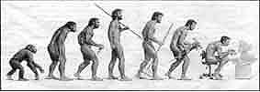
História

Slide 2
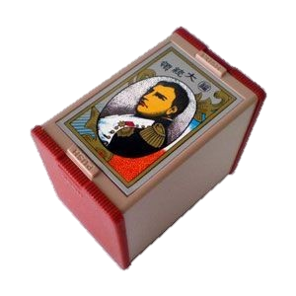
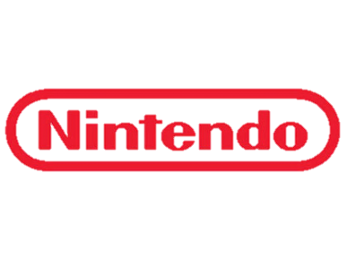
1889
Fusajiro Yamauchi funda a Nintendo Koppai, no Japão.
A Nintendo Koppai inicialmente fabrica um jogo de cartas conhecido como Hanafuda.
Notes:
Hiroshi Yamauchi assume a empresa em 49. Em 53 a Nintendo a produzir cartas de plástico. Em 56 Hiroshi visita a US Playing Card Company e se desaponta com a indústria. Em 59 Nintendo faz um contrato com a Disney para a utilização dos personagens da Disney em seus Cards. Entre 63 e 68, Nintendo experimenta outras atividades como empresas de Taxi, “Love Hotel”, comida (tentando vender arroz instantâneo) e aspirador a vacuo. Todas as tentativas foram falhas com exceção das ligadas a brinquedos.

Slide 3
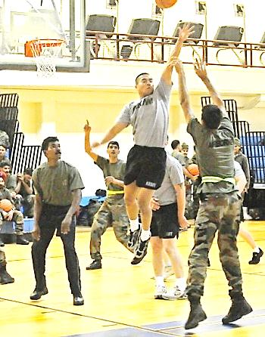
1940
Fundada a Standard Games afim de fornecer divertimento pago nas bases militares americanas, em Honolulu, Havaí.
Notes:
Em 51 muda-se para o Japão e em 52 é rebatizada de SEGA (Service Games do Japão) com a fusão com a Roses Enterprises de David Roses.

Slide 4
1947
Thomas T. Goldsmith Jr. e Estle Ray Mann fazem um jogo muito simples para ser jogado em um tubo de raios catódicos.

Slide 5
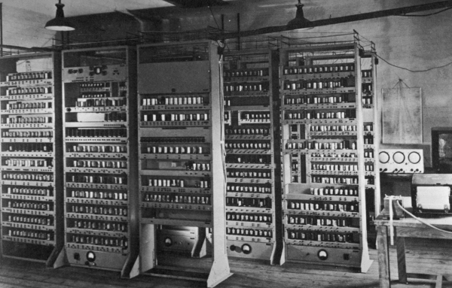
1949
Edsac - Primeiro grande computador com memória residente a funcionar regularmente.
Desenhado e construído na Universidade de Cambridge, Inglaterra.

Slide 6
1952
A.S.Douglas cria o primeiro jogo computacional gráfico – OXO (Noughts And Crosses). Uma versão do tradicional “Jogo da Velha”.

Slide 7
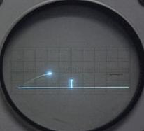
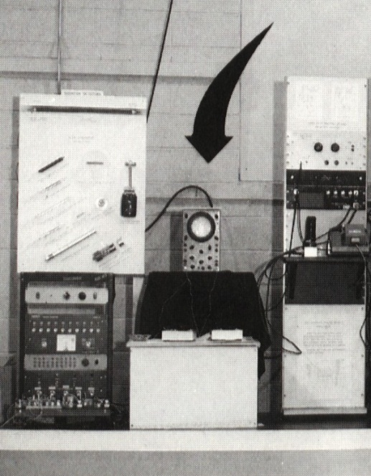
1958
Willian A. Higinbothan é o primeiro americano a inventar um jogo de computador interativo: “Tennis for Two”.
Higginbothan utiliza dois osciloscópios com um circuito eletrônico para realizar a simulação.

Slide 8
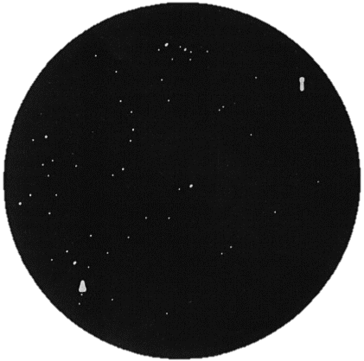
1962
Steven Russell com seus amigos cria “Spacewar!”.
O jogo rapidamente espalha-se por diversas faculdades americanas.
Notes:
“Spacewar!” - baseado na obra de E. E. "Doc" Smith.
Tudo começou como um desafio para Russell e seus amigos. A proposta era:
1) Demonstrar as capacidades do computador, usando todo seu potencial;
2) Ser interessante e interativo (diferente toda vez que rodado) e
3) Envolver o usuário de maneira atrativa e prazerosa
Os criadores de “Spacewar!” Queriam fazer um filme mas um filme não atenderia todas as necessidades da proposta, logo, “Spacewar!” deveria ser um jogo.

Slide 9
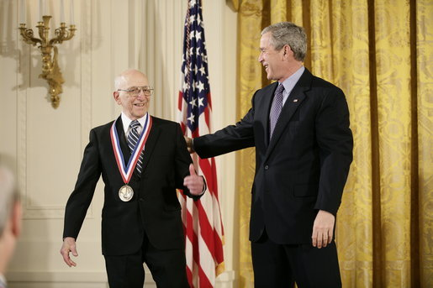
1968
Ralph H. Baer dá entrada na patente denominada “Television Gaming And Training Apparatus” (#3,728,480) e tenta vender seu video-game Brown Box.
Sua patente será reconhecida em 1973.
Notes:
No final dos anos 70 e anos 80, em meio a lutas judiciais por direitos autorais, a corte dá a vitória a Ralph Baer e define Video-Game como sendo: “Um aparato que exibe jogos através da manipulação de um sinal de vídeo de um equipamento rasterizado”

Slide 10
1971
Bill Pitts e Hugh Tuck desenvolvem o primeiro arcade a funcionar com moedas.
O arcade foi construído em Stanford e apenas uma unidade foi feita e incorporada ao Digital PDP-11/20.
O arcade rodava “Spacewar!”. Em Junho de 1972 foi modificado de forma que o processador conseguisse rodar entre 4 e 8 consoles.
Notes:
O game continuou sendo muito popular no campus até 1979 quando foi removido.

Slide 11
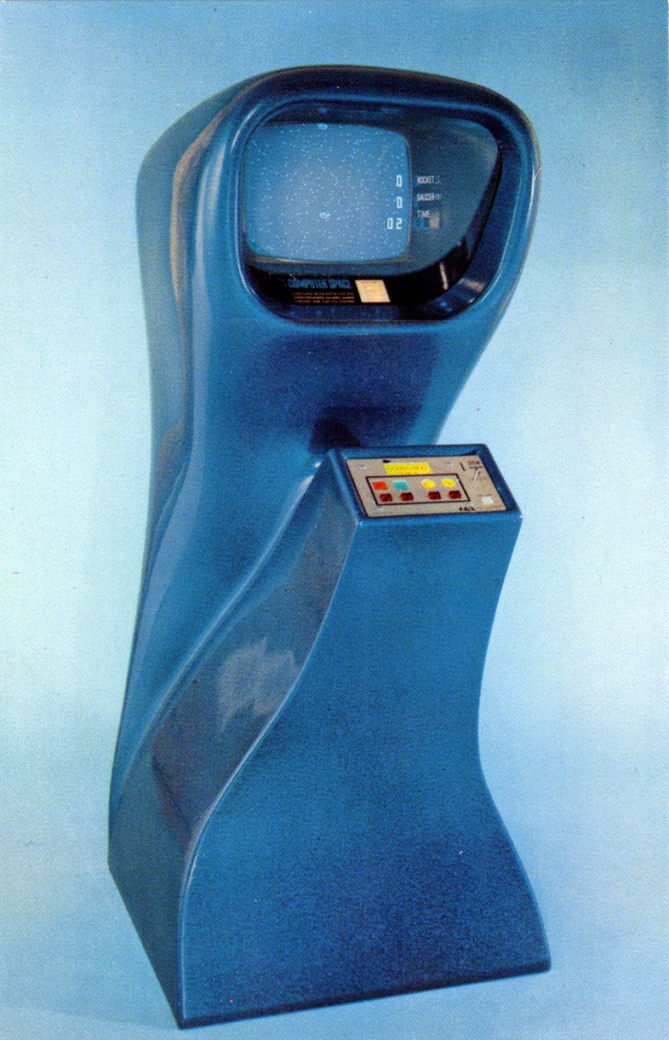
1971
Nolan Bushnell cria o “Computer Space”- o primeiro Arcade (Fliperama).
O arcade roda o jogo Spacewar!- sendo colocado em bares e boates por todo os EUA.
O arcade é um fracasso.

Slide 12
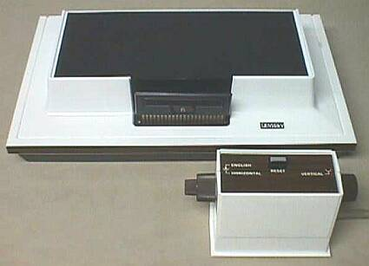
1972
A patente de Ralph H. Baer é vendida à Magnavox que lança seu video-game renomeado para Odyssey, em 1972.
Notes:
Phillips incorporará a Magnavox em 1974.

Slide 13
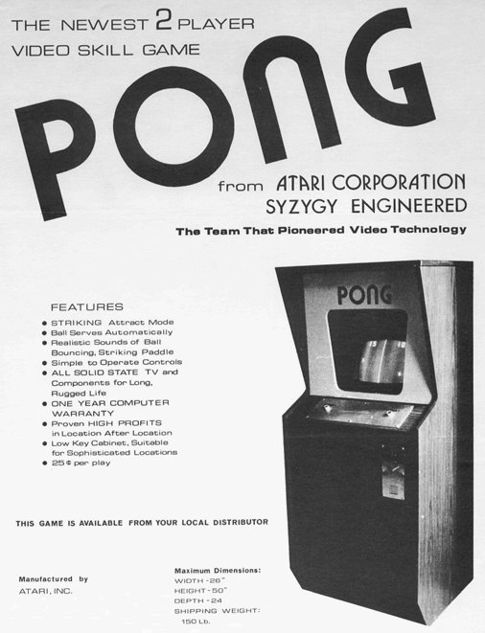
1972
Nolan Bushnell funda a ATARI e contrata Al Alcorn para ajudá-lo a criar Games.
ATARI produz o arcade PONG. O Jogo faz muito sucesso.
Notes:
A ATARI registrou nos 5 anos seguintes o maior crescimento empresarial da história até então.

Slide 14
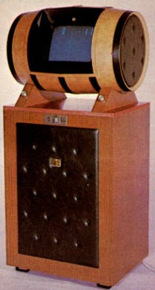
1972
Barrel Pong inicia uma nova visão estética nos Games.

Slide 15
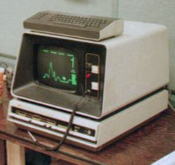
1973
Em Lunar Lander, de Jack Burness, o jogador deve pousar sobre a um módulo lunar.
Em Lunar Lander acontece a primeira aparição de uma marca in-game.
Em um local específico de pouso, o jogador encontrará um McDonald`e o astronauta saírá para fazer um lanche. Caso o jogador acerte exatamente o local do McDonald, este é destruído e uma mensagem: “Boy, are you inept!” É exibida.

Slide 16
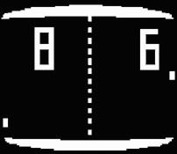
1975
Primeira versão do Pong para ser jogado em casa é lançado pela ATARI.

Slide 17
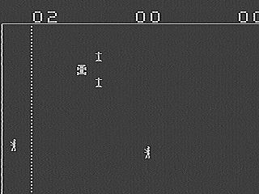
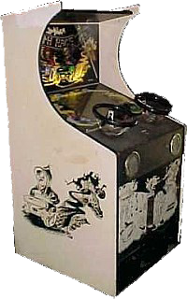
1976
É lançado o arcade “Death Race”
O Jogador deve atropelar pedestres zombies com seu carro;
Notes:
O Jogo é um fracasso vendendo menos de 500 cabines;
Primeira controvérsia sobre jogos violentos

Slide 18
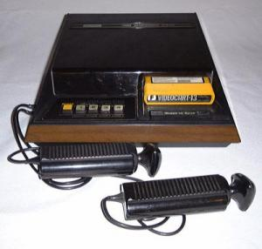
1976
Fairchild Video Entertainment System, mais conhecido como Channel F é lançado pela Fairchild Semiconductor
É o primeiro vídeo-game a possuir cartuchos como conhecemos hoje em dia.

Slide 19
1976
Nolan Bushnell vende a ATARI para a Warner por 28 milhões de dólares.
Nolan Bushnell continua como CEO da ATARI.
O dinheiro permite o início do projeto que culminará com o ATARI 2600.
Notes:
Mais tarde Nolan diz ter sido, esta venda, o maior erro de sua vida.

Slide 20
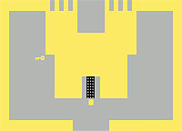
1978
É lançado Adventure de Warren Robinett, o primeiro jogo no estilo adventure com interface gráfica.
Sistema multi-tela
Easter Egg (Ovo de Páscoa)
Sistema de IA que permitia aos monstros andarem sozinhos pelo cenário ou atrás de objetos específicos.

Slide 21
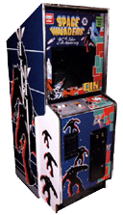
1978
A empresa japonesa Taito lança Space Invaders.
O Jogo é distribuído nos Estado Unidos pela Bally Midway.
O Jogo fica tão popular que chega a causar inflação no Japão. (Golden age)

Slide 22
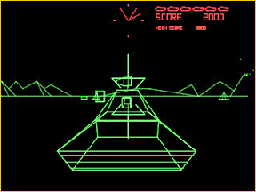
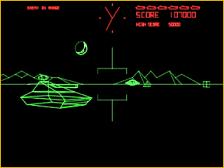
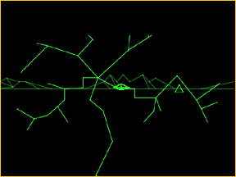
1978
ATARI trabalha em “Battlezone” sob encomenda do departamento de defesa norte americano.
“Battlezone” é o primeiro jogo first-person tank.
As cores verde e vermelho eram feitas através do uso de papel celofane na tela.

Slide 23
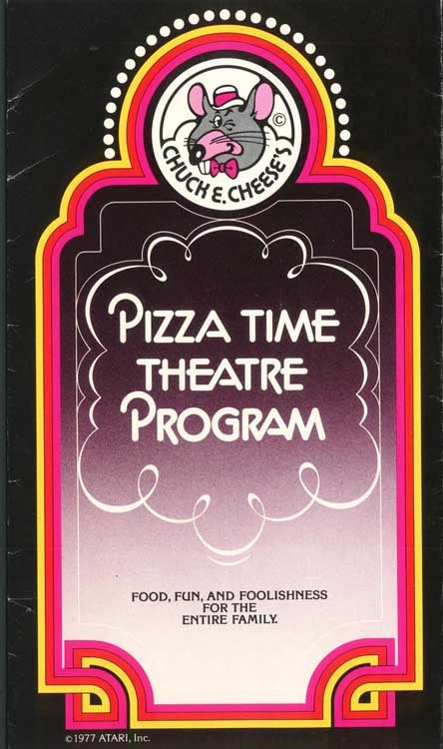
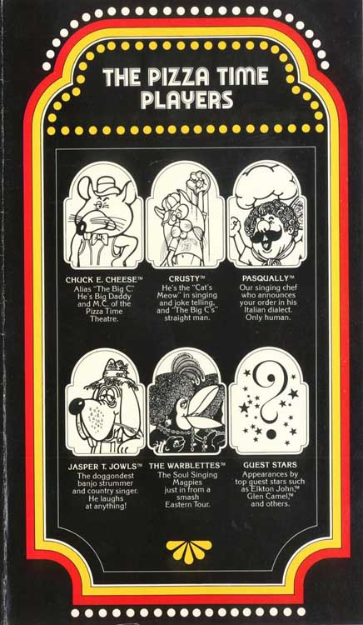
1978
Nolan Bushnell deixa a ATARI por desavenças com o novo dono.
Ele abre o Pizza Time Theater, um híbrido entre restaurante e arcade.
Notes:
Mais tarde o Pizza Time Theater torna-se Chuck & Cheese

Slide 24
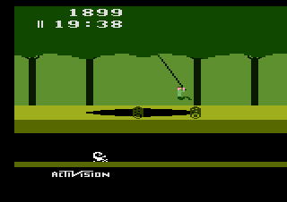
1979
4 empregados da ATARI fundam a Activision.
A empresa passaria a ser a primeira soft-house a não produzir arcades ou consoles.
Eles desenvolvem jogos para o ATARI 2600.

Slide 25
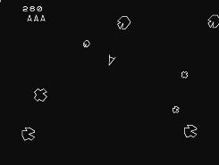
1979
Asteroids é o primeiro jogo a permitir colocar nome nos escores mais altos. Três letras, na ocasião.
É também o primeiro jogo a utilizar gráficos vetoriais.

Slide 26
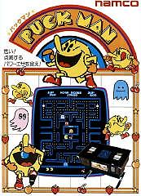
1980
Namco junto com a americana Midway lançam “Puck-Man”.
Nos EUA, o game é renomeado para “Pac-Man”
O jogo é o primeiro a possuir um personagem principal animado com seu próprio nome.
O jogo deveria atingir ao público feminino e casais e após muita pesquisa, os criadores chegaram a conclusão que deveria ter algo relacionado com comida.

Slide 27
1980
Ken e Roberta Willians lançam Mystery House, era um game caseiro para PC vendido em embalagens plásticas nas lojas da região.
Mystery House não possuía som, animações ou cor mas possuía um elemento novo aos adventures: Gráficos.
O jogo vendeu mais de 10 mil cópias. Praticamente uma cópia por computador nos Estados Unidos.
Ken e Roberta fundam a Sierra.

Slide 28
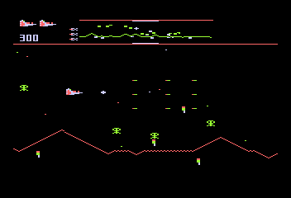
1980
Defender traz a vida além da tela.
Mini-map.

Slide 29
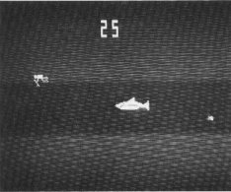
1981
Lançamento de Shark Jaws baseado no filme Jaws de Steven Spieberg.
O jogo celebra o inicio de uma união entre duas mídias que perdura ainda hoje.
O jogo da Atari foi lançado pela sub-empresa Horror Games
Notes:
Nolan Bushnell não obteve sucesso nas negociações com a Universal Pictures, não tendo autorização para usar o nome Jaws.

Slide 30
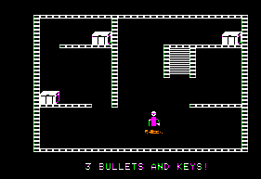
1981
Muse Software lança Castle Wolfenstein.
O Jogo faz uso de voz digitalizada.

Slide 31
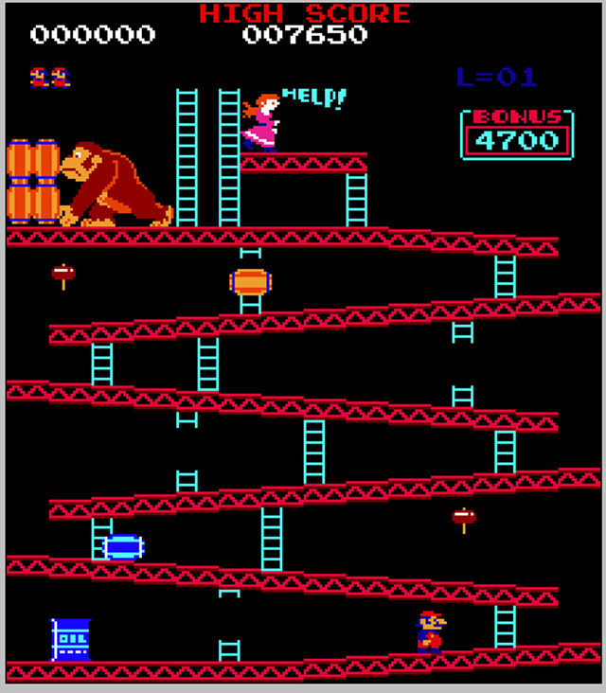
1981
Shigeru Miyamoto, até então, industrial designer da Nintendo, cria Donkey Kong.
Notes:
Donkey Kong possui 4 níveis de dificuldade.
O jogo conta com o personagem Jump-Man, que mais tarde é rebatizado de Mário.

Slide 32
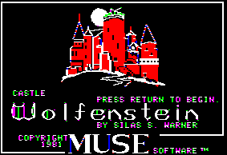
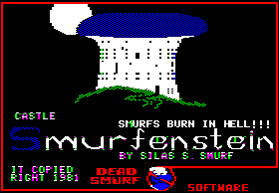
1981
Produzida a primeira paródia de um Game: Castle Smurfeinstein

Slide 33
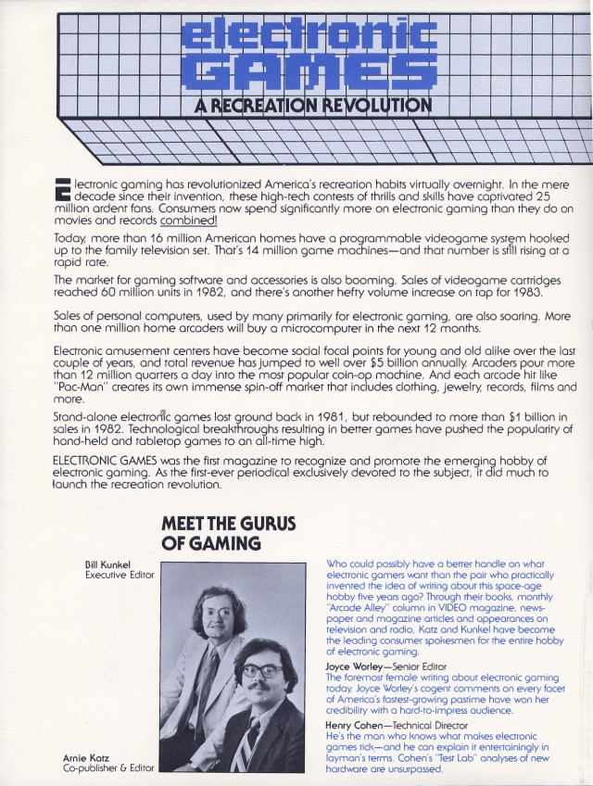
1981
Surge a primeira revista especializada em Games: a “Electronic Games”.

Slide 34
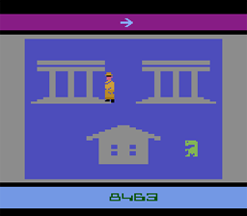
1982
ATARI produz o jogo E.T. – “The Extra Terrestrial”, baseado no sucesso do filme de mesmo nome, do cineasta Steven Spielberg.
Notes:
O jogo é feito em 6 semanas e 5 milhões de cópias são postas a venda no Natal.
Mais da metade volta.

Slide 35
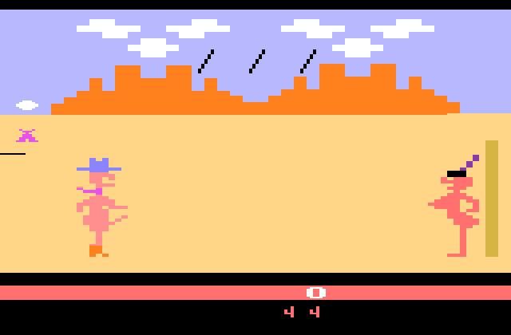
1983
A Organização Nacional das Mulheres protesta contra o jogo Custer’s Revenge chamando-o de racista, pornográfico e misógino.
O Jogo pertence a empresa Mystique para uso no ATARI 2600.
Notes:
No Jogo o General Custer deve esquivar-se das flechas afim de ter relações com uma nativa americana que está presa a um poste.

Slide 36
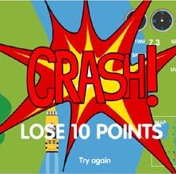
1983
Notes:
O mercado de Games satura e produz muitas falências.
Empresas como Mattel e Warner Communications fecham suas divisões de Games.

Slide 37
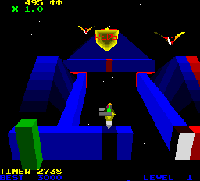
1983
Dave Theurer programa “Eu, Robô” é o primeiro jogo comercial a possuir polígonos 3D.
Flat Shader
Primeiro jogo a possuir controle de câmera.
Continue Option

Slide 38
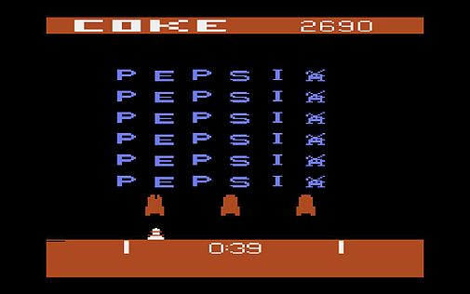
1983
Pepsi Invaders, também conhecido como Coke Wins é considerado o primeiro advergame.
Pepsi Invaders foi distribuindo juntamente com um Atari 2600 a 125 executivos de vendas. Somente estas cópias foram distribuídas.

Slide 39
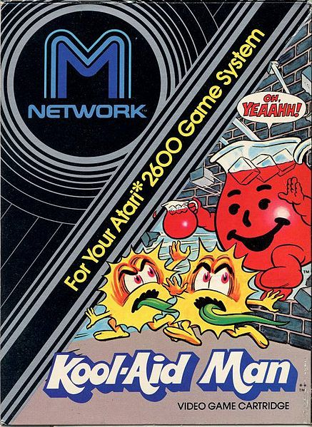
1983
Kool-Aid Man é um Jogo desenvolvido pela Mattel para promoção do mascote da Kool-Aid.

Slide 40
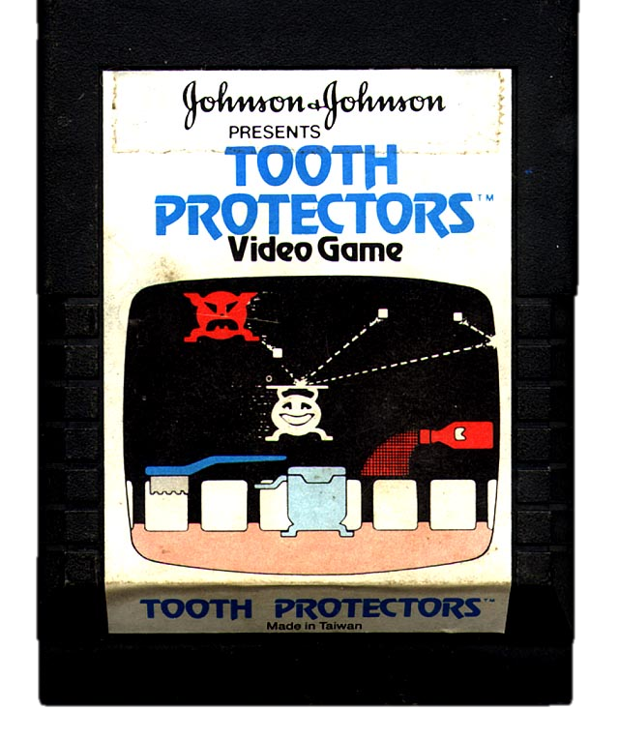
1983
Tooth Protectors é um jogo encomendado pela Johnson & Johnson.
Tooth Protector era distribuido por carta para consumidores da Johnson & Johnson.

Slide 41
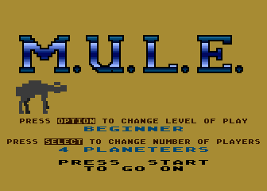
1983
Danielle Bunten Berry, da Eletronic arts, cria o jogo M.U.L.E.
Mule é multi-jogador.
Danielle Bunten afirma que jogos para vários jogadores representam o futuro dos Games.

Slide 42
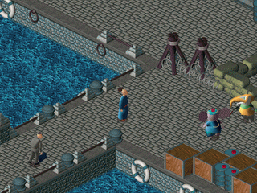
1984
Little Big Adventure traz o carismático personagem Twinsen.
Little Big Adventure é um dos primeiros jogos a fazer uso de Gouraud Shading.

Slide 43
1984
Kings Quest , o primeiro adventure isométrico.
Kings Quest possuía muitos sons, personagens, cores e uma boa história.
Jogo não focado em ação

Slide 44
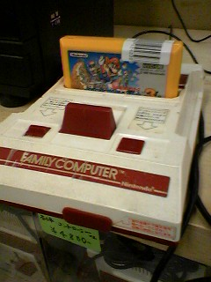
1984
Nintendo lança um novo console de 8-bit. No Japão recebe o nome de Famicon.

Slide 45
1985
David Fox, cria Rescue On Fractalus na recém fundada empresa de George Lucas.
O Jogo é o primeiro a fazer uso de fractais.
O Jogo sofreu diversas alterações sobre a direção do próprio George Lucas e tornou-se um sucesso.

Slide 46
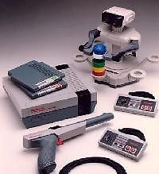
1986
O Famicon é trazido para a América com algumas pequenas alterações e rebatizado de NES (Nintendo Entertainment System).
O NES bate o recorde de vendas de Console.

Slide 47
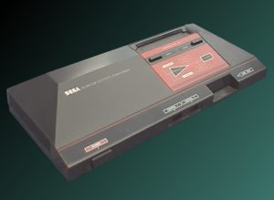
1986
Sega lança seu Sega Master System. Este vídeo-game, com acessórios, como por exemplo, óculos 3D, que propõe levar o jogador a uma maior experiência de imersão.

Slide 48
1987
Leisure Suit Lerry traz uma forte figura de anti-herói para os Games.
Apelo sexual.
Ambientação em cenários semelhantes ao real.
O jogo focava um público mais adulto.

Slide 49
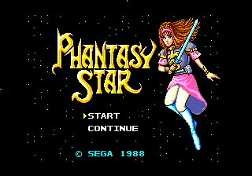
1988
Phantasy Star da Sega é o primeiro RPG sucesso de vendas para vídeo-game.
Visão 3D para atravessar corredores.
Phantasy Star possui a interessante opção de falar com os monstros.
Phantasy Star contava com Rieko Kodama e Yuji Naka no seu time de desenvolvedores.

Slide 50
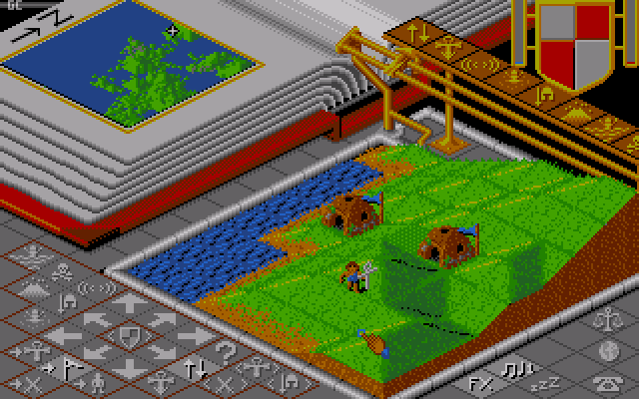
1989
Peter Molineux produz “Populous”.
O Jogo é um sucesso e inaugura o gênero conhecido como “God Game”.

Slide 51
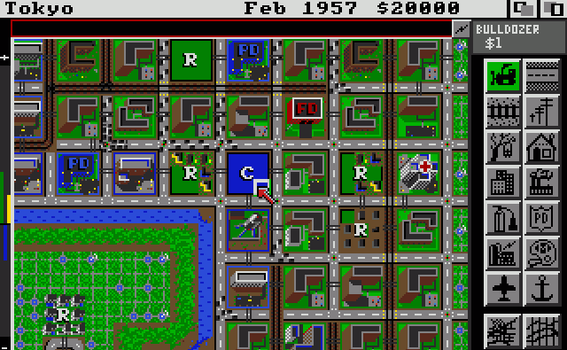
1989
Sem conseguir nenhuma empresa que aceitasse produzir seu jogo, o criador Will Wright, publica seu jogo “Sim City” por conta própria.
Em seguida Will Wright produz uma série de outros jogos de estratégia como: Sim Ant, Sim Tower, Sim Earth, Sim Farm, Sim Town...

Slide 52
1989
Sega lança o primeiro console de 16-bit. Sega Mega-Drive. Genesis nos EUA.
Gasto de mais de 100 milhões de dólares em marketing.
Sega consegue mais de 30 diferentes developers.

Slide 53
1989
Desenvolvido pela Konami baseado em desenho animado de mesmo nome, Teenage Mutant Ninja Turtles é o primeiro jogo baseado em uma franquia a possuir propaganda em seu interior.

Slide 54
1989
Nintendo lança o Game Boy System.
Apesar dos gráficos monocromáticos, o console possui baixo preço e portabilidade.

Slide 55
1989
Prince Of Persia traz um grande avanço na animação para jogos.
O criador, Jordan Mechner, faz uso de uma técnica conhecida como Rotoscopia através da análise dos movimentos de seu irmão mais novo, David, em filme.
O game é tido como o primeiro a fazer uso da captura de movimentos.

Slide 56
1990
Nintendo dá sua resposta ao popular Mega-Drive da Sega e lança seu próprio console de 16-bit: o Super NES.
Mesmo com uma CPU mais fraca que o Mega-Drive, o SNES consegue ter uma ótima venda.

Slide 57
1990
Yo! Noid é desenvolvido pela Now Production para promoção do mascote Noid, da Domino`s Pizza.
Yo! Noid é baseado no jogo japonês Kamen No Ninja Hanamaru é foi distribuido pela Capcom atingindo grande número de vendas.

Slide 58
1991
Sid Meier’s Civilization é lançado. O Jogo apesar de similar aos anteriores “God Games” consegue ser mais global e introduz elementos históricos reais.
O Jogo apesar de possuir gráficos ruins para sua época consegue boa vendagem graças a seu elaborado Game Play.
O Jogo possui mais de uma condição de vitória.

Slide 59
1992
M.C. Kids, ou McDonaldland é um jogo desenvolvido pela Virgin para a franqui Mc Donald
O jogo foi inicialmente lançado para o Nintendo Entertainment System.
Apesar da boa qualidade do jogo, teve pouca divulgação e é considerado um jogo com nível de dificuldade elevado para o público.

Slide 60
1992
Mortal Combat é lançado trazendo gráficos com a nova tecnologia de digitalização de imagem.
Esse novo grau de realidade, aliado a brutalidade do jogo, torna-o extremamente controverso.

Slide 61
1992
John Romero e John Carmack Lançam Wolfenstein 3D. Criado pela iD Software e publicado pela Apogee Software.
O Jogo inaugura o gênero First Person Shooter.
O jogo inspira-se em Castle Wolfenstein e em Beyond Castle Wolfenstein.
Ray Casting

Slide 62
1992
Ultima Underworld é um dos primeiros títulos a fazer uso de textura.
A Engine de Ultima Underworld foi levemente aprimorada e usada em System Shock.
Ultima Underworld inspirou jogos como: The Elder Scrolls e Arx Fatalis.

Slide 63
1993
Os senadores Joe Lieberman e Herb Kohl iniciam uma investigação no Senado norte americano sobre a violência nos Games.

Slide 64
1993
Lançado DOOM.
O jogo faz um imenso sucesso e obviamente desperta muita controvérsia.

Slide 65
1993
Cool Spot é o segundo jogo do personagem Spot da 7 Up. O personagem ainda retornará com o Jogo Spot Goes To Hollywood.

Slide 66
1993
O Lançamento de Myst.
Myst, ao contrário do que começava a surgir na época, não é um jogo violento.
O Jogo é o Best Seller de 1994.

Slide 67
1993
Lançamento de Star Fox.
Tridimensionalidade no console.

Slide 68
1994
Elaborada a classificação para softwares de entretenimento:

Slide 69
1994
“Hawaii High: The Mystery of the Tiki” é lançado pela Sanctuary Woods.
É o primeiro jogo focado especificamente para o público feminino.
Baixíssima venda.

Slide 70
1994
Lançado novo console da Sony no Japão: Playstation.
Em seu primeiro dia consegue a marca de 100.000 consoles vendidos.
O projeto original envolvia uma parceria com a Nintendo mas o projeto acabou por desavenças contratuais.

Slide 71
1994
Megarace é lançado pela Cryo Interactive e apresentado por Lance Boyle (Christian Erickson).
Megarace faz uso de trilha pré-renderizada de filme 3D com sobreposição de modelos tridimensionais.
6 frases finais diferentes.

Slide 72
1995
Square Co. Lança o premiado Chrono Trigger.
Chrono Trigger possui diversos finais diferentes;
Notes:
Desenvolvido pela equipe conhecida como Dream Team: Hironobu Sakagushi, produtor e criador da série Final Fantasy; Yuuji Horii, diretor e criador da série Dragon Quest, Akira Toriyama, character design da série Dragon Quest e criador do famoso anime e mangá Dragon Ball, musicado por Nabuo Uematso, principal compositor da série Final Fantasy e Yasunori Mitsuda, famoso músico japonês, o cenário é elaborado por Masato Kato, quem mais tarde trabalhou na seqüência do jogo.

Slide 73
1995
Sega lança o primeiro console 32-bit: Sega Saturn.
O console é o primeiro a incorporar modem.
Os preços eram proibitivos e neste mesmo ano o Playstation já havia vendido 2 milhões de cópia só nos EUA.

Slide 74
1996
Nintendo lança o primeiro console 64-bit.
Apesar da pressão do mercado para o uso de CDs, a Nintendo resolve usar cartuchos.

Slide 75
1996

Slide 76
1997
Richard Garriot apresenta Ultima Online
Ultima Online é o primeiro MMORPG lançado comercialmente.
O Ultima Online é citado no Guinness Book como o jogo online com o maior número de jogadores ao mesmo tempo (250.000)

Slide 77
1997
Dungeon Keeper encarna o jogador no lado do mal.

Slide 78
1998
Lançado Deer Hunter.
O Game é voltado à não geeks.
O Game inspirou o surgimento de um novo gênero: Hunter.

Slide 79
1999
Sega Dreamcast 128-bit é lançado no mercado americano.
Segundo a revista Popular Science: “Um dos mais importantes e inovadores produtos de 1999”.
15 meses antes do Playstation 2 e 3 anos antes do Game Cube e Xbox.
Sega abandona o mercado de consoles em 2001.

Slide 80
2000
Sony lança seu console de 128-bit: Playstation 2.
Primeiro console a usar a tecnologia de DVD.

Slide 81
2000
Lançado The Sims. O Jogo de Will Wright tornar-se-ia o jogo mais vendido da história.
O jogo base venderia cerca de 6,4 milhões de cópias e a franquia chegaria em 54 milhões antes de 2005.

Slide 82
2000
Sega revela o SegaNet, um serviço de internet disponível para o Dreamcast.
Sega divulga o primeiro Multiplayer Massivo Online para console: Phantasy Star Online.

Slide 83
2001
Grand Thief Auto 3 rouba a cena causando sucesso e controvérsia

Slide 84
2001
Nintendo lança seu Game Boy advance 32-bit.
É o primeiro sistema a permitir o uso de conexão com telefone wireless para obter acesso a internet.

Slide 85
2001
Nintendo lança o pequeno Game Cube.
É o primeiro sistema a usar mini-discos ópticos para armazenar games.

Slide 86
2001
Entrando no mercado de Consoles, Microsoft lança seu XBox.
Primeiro a possuir HD similar ao usado em PC’s.
Primeiro a ter total suporte a HDTV.

Slide 87
2001
Black & White traz uma nova visão sobre a IA dos jogos.
Black & White traz uma nova perspectiva de Interface.
Black & White adaptava-se ao estilo de jogar do jogador.

Slide 88
2002
America’s Army é uma tentativa de atrair novos recrutas para as forças armadas norte americanas. O jogo custou cerca de 6 milhões de dólares e foi distribuído gratuitamente.
O jogo chegou a tornar-se o jogo online mais jogado em seu estilo nos EUA.

Slide 89
2003
9-11 survivor é uma simulação semelhante a um jogo.
9-11 survivor é uma expressão, uma experiência, uma catarse.
A simulação faz uso da Unreal Game Engine

Slide 90
2004
World of Warcraft, com mais de 10.2 milhões de jogadores, estabelece um novo padrão na indústria criando novas linhas guias e novo parâmetros para o mercado de MMO.

Slide 91
2004
Nintendo lança o Nintendo DS.
O console possui duas telas, uma podendo ser usada como touch screen.

Slide 92
2005
Sony lança seu primeiro console portátil, o PSP.

Slide 93
2005
Guitar Hero populariza os jogos baseados em ritmo.

Slide 94
2005
Microsoft lança XBox 360.

Slide 95
2006
Sony lança Playstation 3.

Slide 96
2006
Nintendo lança WII.
O vídeo-game traz gráficos mais pobres que os concorrentes e processamento mais vagaroso.
Nintendo afirma que seu foco está no Game Play.
Controle revolucionário muda a forma de interação.
Vídeo-game lançado a um preço muito menor.

Slide 97
2006
Locoroco consolida designs inovadores e criativos.

Slide 98
2007
Flow de Jenova Chen chega ao PS3.

Slide 99
2007
Crysis estripa nossas máquinas e nos dá uma nova visão sobre as novas possibilidades tecnológicas.

Slide 100
2008
Jonathan Blow quebra records com seu puzzle de mecânicas temporais e história profunda e envolvente.

Slide 101
2009
FarmVille reflete a ascenção dos Jogos rodados em browser e sua relação direta com as redes sociais.

Slide 102
2010
Microsoft anuncia o Kinect

Slide 103
2011
Minecraft consegue mais de 10 milhões de jogadores.

Slide 104
2012
Começa a produção de Broken Age. Jogo financiado por Crowdfunding da Double Fine.
Notes:
$3,336,371
pledged of $400,000 goal

Slide 105
2012
Nintendo lança o WiiU

Slide 106
2013 ou 2014
Coloque SEU jogo aqui!

